Slide 1

साइबर अपराध, कानून र प्रयोग
-Kedar Ghimire
LLM, Cyber Law and Cyber Security

Slide 2
What is Cybercrime?
Unlawful acts wherein the computer is either a tool or a target or both which is committed in the Cyberspace.
Cyberspace is the domain generated from the interconnection between computers and telecommunication networks in order to store, modify, and exchange data via networked systems and associated physical infrastructures without regard to physical geography.
Internet or Intranet is the compulsory requirement of the cyberspace.

Slide 3
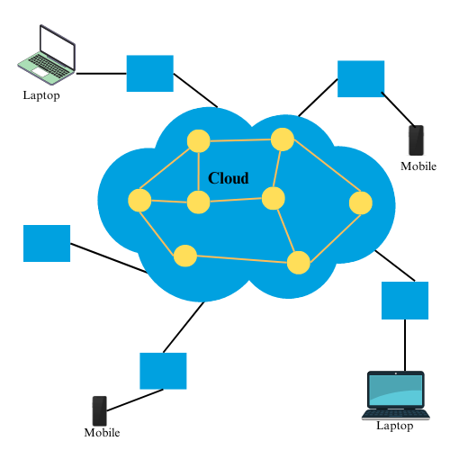

Slide 4
Definition by US Department of Justice
Cyber Crime is Act of
1) Creating, 2) Distributing, 3) Altering, 4) Stealing, 5) Misusing & 6) Destroying Information through the computer by Manipulation of cyberspace without the use of physical force & against the will or interest of the victim.

Slide 5
Most striking feature of cybercrime is that they are relatively easy to commit, difficult to detect and even harder to prove.

Slide 6
Computer Related Crime/Cyber Crime
The basic thing of the computer related crime is the involvement of computer or computer related technology in the crime.
Cybercrimes are made possible by the combination of computers with internet or networks.
The central or focal point of cybercrime is data with application of communication technology.

Slide 7
1. Cyber Dependent Crime
Where a digital system is the target as well as the means of attack. Eg.
DOS
DDOS
2. Cyber Enabled Crime
Use of cyber technology to commit other traditional crimes.
The use of the internet to facilitate drug dealing, people smuggling and many other 'traditional' crime.

Slide 8
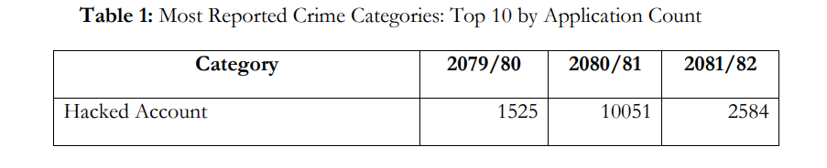
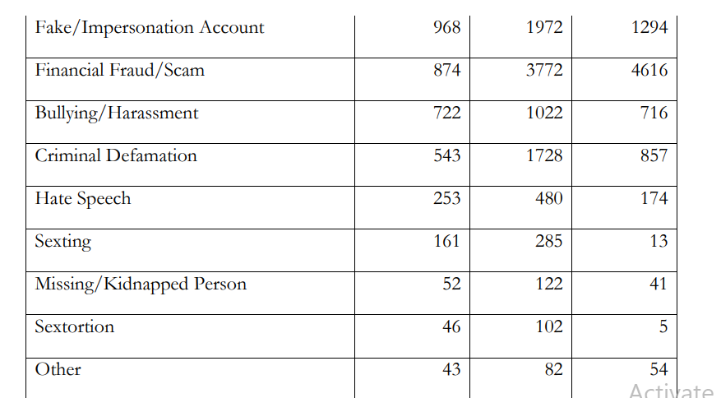

Slide 9
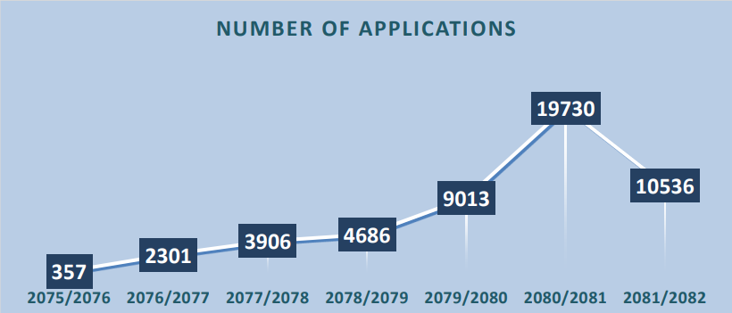
Numbers of Cybercrime Application on Cyber Bureau
Year Wise

Slide 10
साइवर अपराधसँग सम्बन्धित मुख्य कानूनि व्यवस्थाहरु
विद्युतीय (इलेक्ट्रोनिक) कारोबार ऐन, २०६३

Slide 11
कम्प्युटर स्रोत सङ्केतको चोरी, नष्ट वा परिवर्तन गर्ने (दफा ४४)
प्रचलित कानूनले कम्प्युटर स्रोतको सङ्केत (सोर्स कोड) लाई यथाअवस्थामा राख्ने गरी तत्काल व्यवस्था गरेको अवस्थामा कुनै व्यक्तिले कुनै कम्प्युटर, कम्प्युटर कार्यक्रम, कम्प्युटर प्रणाली वा कम्प्युटर नेटवर्कका लागि प्रयोग हुने कम्प्युटर स्रोतको सङ्केत (सोर्सकोड) लाई जानी जानी वा बद्नियत राखी चोरी गरेमा, नष्ट गरेमा, परिवर्तन गरेमा वा त्यस्तो काम गर्न लगाएमा निजलाई तीन वर्षसम्म कैद वा दुई लाखरुपैयाँ सम्म जरिबाना वा दुवै सजाय हुनेछ ।
Open and secret source code

Slide 12
कम्प्युटर सामग्रीमा अनधिकृत पहुँच (दफा ४५)
कुनै व्यक्तिले कुनै कम्प्युटरमा रहेको कुनै कार्यक्रम, सूचना वा तथ्याङ्कमा पहुँच प्राप्त गर्ने मनसायबाट सो कम्प्युटरको धनी वा जिम्मेवार व्यक्तिबाट कुनै अख्तियारी नलिई सो कम्प्युटरको प्रयोग गरेमा वा अख्तियारी लिएको अवस्थामा पनि अख्तियारी दिइएको भन्दा भिन्न कुनै कार्यक्रम, सूचना वा तथ्याङ्कमा पहुँच प्राप्त गर्ने उद्देश्यले कुनै कार्य गरेमा निजलाई कसूरको गम्भीरता हेरी दुई लाख रुपैयाँ सम्म जरिबाना वा तीन वर्षसम्म कैद वा दुवै सजाय हुनेछ ।

Slide 13
कम्प्युटर र सूचना प्रणालीमा क्षति पुर्‍याउने (दफा ४६)
कुनै व्यक्तिले कुनै संस्थालाई गलत तरिकाले हानि नोक्सानी पुर्‍याउने मनसाय राखी जानी जानी कम्प्युटर सम्पदामा रहेको कुनै सूचनालाई कुनै पनि व्यहोराबाट नष्ट गरेमा, क्षति पुर्‍याएमा, मेटाएमा, हेरफेर गरेमा, काम नलाग्ने बनाएमा वा त्यस्तो सूचनाको मूल्य र प्रयोगको महत्वलाई ह्रास गराएमा वा हानिकारक प्रभाव पारेमा वा कसैलाई त्यस्तो काम गर्न लगाएमा निजलाई दुई लाख रुपैया“सम्म जरिबाना वा तीन वर्षसम्म कैद वा दुवै सजाय हुनेछ ।

Slide 14
विद्युतीय स्वरुपमा गैरकानूनी कुरा प्रकाशन गर्ने (दफा ४७)
कम्प्युटर, इन्टरनेट लगायतका विद्युतीय सञ्चार माध्यमहरुमा प्रचलित कानूनले प्रकाशन तथा प्रर्दशन गर्न नहुने भनी रोक लगाएका सामग्रीहरु वा सार्वजनिक नैतिकता, शिष्टाचार विरुद्धका सामग्री वा कसैप्रति घृणा वा द्वेष फैलाउने वा विभिन्न जात जाति र सम्प्रदायबीचको सुमधुर सम्बन्धलाई खलल पार्ने किसिमका सामग्रीहरु प्रकाशन वा प्रदर्शन गर्ने, महिलालाई जिस्क्याउने, हैरानी गर्ने, अपमान गर्ने वा यस्तै अन्य कुनै किसिमको अमर्यादित कार्य गर्ने (२०७२।६।१४ मा थप) वा गर्न लगाउने व्यक्तिलाई एक लाख रुपैयाँसम्म जरिबाना वा पाँच वर्षसम्म कैद वा दुवै सजाय हुनेछ ।

Slide 15
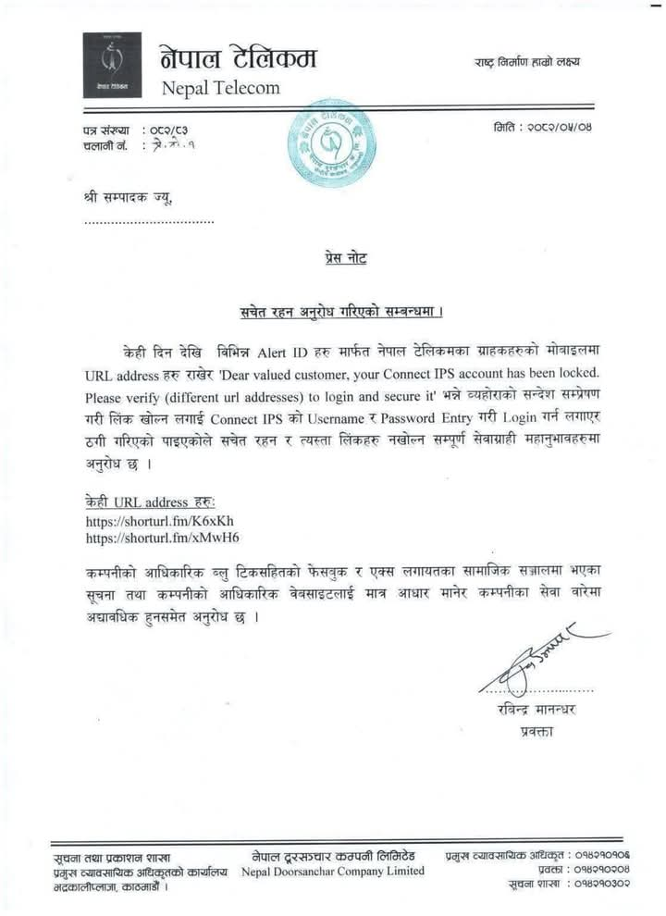

Slide 16
के हो त उक्त अपाराध ?
Unauthorized Access?
Fishing?
Link Manipulation?
Or other?

Slide 17
केहि मुद्दाहरु
२०६७।१०।१० मा asmin@yahoo.com नामको इमेलबाट minadhital@gmail.com मा कानूनले प्रदर्शन गर्न नहुने भनि रोक लगाएको फोटो र वाक्य समेत भएका इमेल मलाइ पठाएको
२०६७।११।०५ मा फेरी सोहि फोटो र ब्यहोरा भएको मेरो ईमेल ठेगानामा आएको
प्रतिवादिले अदालत समक्ष इन्कारी वयान दिएको भए तापनि अनुसन्धानबाट सो इमेल प्रतिबादिकै घरमा प्रयोग भएको world link को 182.02.200.15 IP address बाट आएको अनुसन्धान बाट खुलेको ।

Slide 18
म जाहेरवाला विवाहित महिला भएको र मैले सामाजिक संजाल फेसबुकमा आफ्नो नाम Januka Karki राखी संचालन गरी आएकोमा केही पहिला देखि मोवाईल नं. ९८२६१००९२० प्रयोग गर्ने ब्यक्तिले म्यासेन्जरबाट मलाई फोन गर्ने गरेकोमा पछि सोही ब्यक्तिले फेसबुक आई डी Pratpa KC नामबाट मलाई अश्लिल म्यासेज म्यासेन्जरबाट पठाउने, अश्लिल फोटो पठाई मेरो चरित्रहत्या गर्ने गरेकोले २०७५।०७।१२ गते महानगरीय अपराध महाशाखामा उल्लेखित कार्य गर्ने मानिस पत्ता लगाई कारवाही गरी पाउँ भनी निवेदन दिएकोमा सो गर्ने ब्यक्ति पक्राउमा परेको प्रहरीद्वारा जानकारी पाई आई हेर्दा ठाकुर बहादुर के.सी.ले फेसबुक आईडीमा आफ्नो नाम Pratpa KC राखी मेरो चरित्रहत्या हुने गरी अश्लिल फोटो, अश्लिल म्यासेज निजको मोवाईल नं.९८२६१००९२० बाट पठाएकोले कारवाही गरी पाउँ भन्ने जाहेरी।

Slide 19
विपक्षी प्रकास बुढाथोकीसंग जिनजान भई हामीहरु वीचमा मायाप्रेम बसी संगै हिँड्ने, बस्ने गरेका थियौं । हामीहरु रिलेसनमा रहँदाको अवस्थामा शारीरिक सम्वन्ध भएको अवस्थामा मैले थाहा जानकारी नपाउने गरी खिेचेको मेरो गोप्य अङ्गहरुको फोटो मेरो princess Sapplea Profile Name भएको Facebook ID लाई ह्याक गरी मिलाई सो Facebook ID मा पोष्ट गर्ने, पव्लिक शेयर गर्ने, उक्त भिडियो सुरक्षित छ भनी व्ल्याकमेल गदै, मेरो चरित्रहत्या गर्ने, बदनाम गराउने, बेईज्जती गरी मलाई दुख हैरानी दिने, मोवाईल नं. ९८०३०४९७८२ बाट मलाई फोन गरी, म्यासेज समेत पठाउने, अमर्यादित कार्य गरी सामाजिक संजाल फेसबुकको समेत दुरुपयोग गरेकोले कारवाही गरी पाउँ भन्ने जाहेरी।

Slide 20
तथ्य- म जाहेरवालालाई विशाल भन्ने मनोज कार्कीले आफूसँग दुबईमा श्रीमति लान पाउने भिषा छ, विवाह गरी दुबई जाऊँ भनी प्रेमजालमा पारी मिति २०७५।०१।१२ मा प्रेम विवाह गरी विराटनर् म.न.पा., वडा नं. ३ स्थित डेरा कोठामा राखेको । विवाहपश्चात हामी श्रीमान श्रीमतिको रूपमा रहँदा, बस्दा, सुत्दाको अिस्थामा म निदाएको बेलामा निजले मेरो शरीरको कपडा हटाई मेरो नग्न फोटो खिचेको रहेछ, सो कुरा थाहा भएन ।मेरो मोबाईल समेत कब्जामा लिई मेरो Kanchan Bishal Kanchan Bishal नामबाट फेसबुक चलाउने गरेको आई.डी.बाटै निजले मेरो नग्न फोटो विभिन्न व्यक्तिलाई पठाई दिने भनी धम्की दिने गर्दथ्यो । मिति २०७५।०२।०५ मा निज विपक्षीले मलाई सार्वजनिक ठाउँमा कुटपिट गरेकाले निजलाई जि.प्र.का. मोरङमा जाहेरी दिई सार्वजनिक मुद्दामा थुनामा रहेको छ । हाल २०७५।०४। ०९मा मैले आफ्नो फेसबुक खोली हेर्दा मेरो नग्न फोटोहरू विभिन्न व्यक्तिहरूलाई पठाएको जानकारी पाएकोले निजले मलाई प्रेम विवाह गरी सँगै रहँदा बस्दा मैले थाहा नपाउने गरी खिची राखेको नाङ्गो फोटोहरू सामाजिक संजाल फेसबुकमा अपलोड गरी पोष्ट गरेकाले कारवाही गरीपाउँ भन्ने जाहेरी।

Slide 21
तथ्य-सुन्दर ठकुरीले विगत ३।४ वर्ष अगाडीदेखि नक्कली फेसबुक आईडी बनाई मेरो इज्जत प्रतिष्ठामा आँच आउने किसिमको क्रियाकलाप गरेको थाहा पाई यस भन्दा अगाडी पनि प्रहरी प्रभाग कपनमा मैले निेवेदन दिई निजलाई प्रहरीमा बोलाई ल्याई सम्झाई बुझाई गर्दा निजले अब आइन्दा सो कार्य नगर्ने भनी एक पटकको लागी निजले सुध्रने मौका पाउ भनी अनुरोध गरेकोले मानिसमा गल्ती कमी कमजोरी हुन्छ एक पटक गल्ती सुध्रने मौका दिन उचित ठानी कारवाहीको प्रक्रियामा नगई सम्झाई बुझाई छाडी दिएकोमा हाल आएर पनि निजले सोही प्रक्रिया दोहोर्याई सेर्पेनी नानी नामको नक्कली फेसबुक आईडी खोली मेरो इज्जत प्रतिष्टामा आँच आउने कार्य गरेको कुरा मैले मिति २०७५।४।१८ गते थाहा पाई मैले सो कार्य नगर्न अनुरोध गर्दा निजले उल्टै धम्की दिई तेरो फोटो अरु ब्यक्तिको नाँगो फोटोसंग जोडी राखी फेसबुकमा अरुलाई पोष्ट गरी पठाई तेरो बेइज्जति गरी दिन्छु भनी धम्की दिएकोले सुन्दर ठकुरीले फेसबुकमा नक्कली आईडी बनाई संचालन गरी मेरो चरित्र हत्या गर्ने कार्य गरेकोले निजलाई कारवाही गरीपाउँ भन्ने व्यहोराको फुरलामु शेर्पाको जाहेरी दरखास्।

Slide 22
तथ्य-सामाजिक संजाल फेसबुकमा अपरिचित ब्यक्तिको मृत लाशलाई श्रद्धान्जली दिईरहेको फोटोमा “दुखद खबर: प्रधानमन्त्री केपी वलीको अस्पतालमा निधन” भन्ने जस्ता भ्रामक स्टाटस लेखी पोष्ट गरी pahilonepalikhabar.com र pathivaraonline.com (खबरटाईम मिडिया प्रा.लि.) ले प्रेस काउन्सिलबाट अनुमति नलिई सामाजिक सञ्जाल फेसबुकमा कम्पयूटर, ईन्टरनेट, लगायत विद्युतीय सञ्चार माध्यमबाट सार्वजनिक नैतिकता शिष्टाचार विरुद्दका सामाग्री प्रकासन गरी सम्मानित प्रधानमन्त्रीज्यू र सर्वसाधारण जनता तथा सम्प्रदाय वीचको सुमधुर सम्बन्धलाई खलल पार्ने उद्धेश्यले झुट्ठा सामाग्री सम्प्रेशण गरी भ्रम, अफबाह फैलाउने pahilonepalikhabar.com र pathivaraonline.com (खबरटाईम मिडिया प्रा.लि.) का संञ्चालकहरु हरी प्रसाद मानन्धर समेतलाई विद्युतीय कारोवार ऐन, २०६३ को दफा ४७ बमोजिम कारिाही गरी पाऊँ।

Slide 23
तथ्य- वर्ष १३ कि निर्मला पन्त मिति २०७५।०४।११ गते विहान मृत अवस्थामा फेला परेको घटनाको सम्बन्धमा जबरजस्ती करणी र कर्तब्य गरेको मुद्दामा अनुसन्धान कार्य भई रहेको र संलग्न प्रतिवादी हालसम्म खुल्न नआ्एको अवस्थामा सामाजिक सञ्जाल फेसवुकमा नेपाल प्रहरीको बदनाम हुने तरिकाले “यिनै हुन १४ बर्षीया बालिकालाई जबरजस्ती करणी गरी बलात्कार गरी हत्या गर्ने प्रहरी । सक्‍दो शेयर गर्नु होला” भनी पोष्ट गरी प्रहरी पोशाक लगा्एको ब्यक्तिको फोटो र मृतकको फोटो फेसबुकमा अपलोड गरेको हुँदा सामाजिक सञ्जालमा गलत समाचार सम्प्रेशण गरी बदनियत तरिकाले फोटो अपलोड गरी अनुसन्धान कार्यमा बाधा पुर्याई प्रहरी संगठनको बदनाम गरेको हुँदा यसरी गलत समाचार सामाजिक सञ्जालमा सम्प्रेषण गर्ने दोषी ब्यक्ति पत्ता लगाई आबश्यक कारबाहीको लागि समाचारको लिङ्क सहितको बिबररण पठाई्एको भन्ने समेत व्यहोराको मिति २०७५।०४।१४ गतेको जिल्ला प्रहरी कायाणलय कञ्चनपुरको पत्र ।

Slide 24
प्रतिवादीले हाम्रो अनुमति बिना हाम्रो Domain Name www.sivaholiday.com सँग मिल्दोजुल्दो नामको डोमेन नेम www.shivaholiday.com दर्ता गरी प्रयोगमा ल्याएको छ। उक्त डोमेन नेम प्रयोग गर्दा सर्वसाधारण तथा ग्राहकहरूमा भ्रम उत्पन्न भएको छ र हाम्रो व्यवसायिक प्रतिष्ठामा गम्भीर क्षति पुगेको छ। प्रतिवादीले सो डोमेन नेम प्रयोग गरी गलत सूचना प्रवाह गर्ने, हाम्रो नाम र पहिचानको दुरुपयोग गर्ने तथा अनुचित आर्थिक लाभ लिने कार्य गरेको छ, जसका कारण हाम्रो संस्थालाई आर्थिक, व्यवसायिक तथा मानसिक क्षति भएको छ। यस प्रकारको कार्य प्रचलित साइबर कानुन, विद्युतीय कारोबार ऐन विपरीत भएको हुँदा प्रतिवादीद्वारा दर्ता गरिएको विवादित डोमेन नेम तत्काल रद्द वा निलम्बन गरी विद्युतीय कारोबार ऐनको दफा ४४ बमोजिम आवश्यक कारबाही गरि पाउँ भन्ने जाहेरी।

Slide 25
हाम्रो संस्था jobsnepal.com ले प्रयोग गर्दै आएको कम्प्युटर प्रणाली/सर्भर/नेटवर्कमा मिति २०७८।१२।१२ मा अनुमति बिना कम्प्युटर प्रणालीमा प्रवेश गरी महत्वपूर्ण डाटा तथा फाइलहरू इन्क्रिप्ट गरेको र ती डाटा पुनः प्राप्त गराउन रकम रु तीन लाख फिरौति मागेको ।
sachin.12@yahoo.com नामको email ID बाट तिन दिन भित्र सो फिरौति नदिए सबै Data हरु Permanent रुपमा Delete गर्ने धम्कि आएको ।
अनुसन्धानका क्रममा sachin.12@yahoo.com इमेल ठेगाना 124.41.204.21 नामक IP बाट प्राप्त भएको खुलेको

Slide 26
मेरो इमेल ठेगाना bhupal22@gmail.com मा scchu@bit.kuas.edu.tw ठेगानाबाट मिति २०८१।०२।१७ देखि निरन्तर रूपमा अवाञ्छित, अनधिकृत तथा भ्रामक इमेलहरू प्राप्त भइरहेका छन्। ती इमेलहरूमा कुनै पनि प्रकारको अनुमति नलिइ विज्ञापन, लिंक, अफर तथा कहिलेकाहीँ शंकास्पद सामग्री पठाइँदै आएको छ, जसले मेरो व्यक्तिगत गोपनीयता उल्लङ्घन हुनुका साथै मानसिक तनाव र कार्यसम्पादनमा असर पुर्‍याएको छ। मिति २०८१।०२।२३ का दिन एकैपटकमा १००० भन्दा बठि त्यस्ता email आएपछि मेरो email को inbox भरिन गइ अत्यन्न महत्वपूर्ण सूचाहरुबाट बञ्चित हुनुपरेकोले सो इमेल पठाउने ब्यक्ति लाइ पक्राउ गरी विद्युतीय कारोवार ऐन, २०६३ को दफा ४६ बमोजिम कारवाहि गरी पाऊँ भन्ने जाहेरी दरखास्त ।
scchu@bit.kuas.edu.tw भन्ने email inbox मा देखिए तापनि इमेल प्राप्त भएको बास्तविक ठेगाना sagritali15@gmail.com सहित सो इमेलका पेशक प्रतिवादि सङ्ग्राम पाठक लाइ विद्युतीय कारोवार ऐन, २०६३ को दफा ४६ बमोजिम सजाय मागदाबि गरिएको ।

Slide 27
Unauthorized access to computer systems or networks (Sec 45)
This activity is commonly referred to as hacking.
Different connotation to the term hacking, so we will not use the term "unauthorized access" interchangeably with the term hacking.

Slide 28
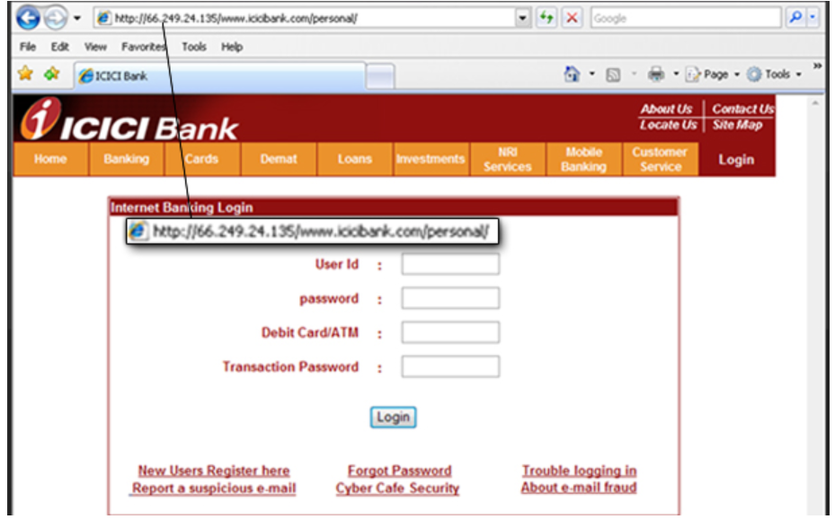
Phishing (No exact provisions on ETA but we can relate it with sec. 45)
Phishing is fraudulent attempt to obtain sensitive information such as username, password, credit card details by means of electronic communications.
- by means of forms.
- link manipulation.
- key loggers
- Content Injection

Slide 29
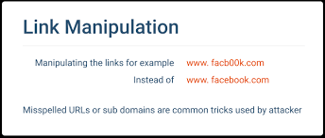

Slide 30
Crime may be the same. But punishment might be different on the basis of which door is used by the criminals.

Slide 31
Internet Time Thefts (No exact provisions on ETA)
This connotes the usage by an unauthorized person of the Internet hours paid by another person.
The Router is in control of unauthorized person.

Slide 32
Logic Bombs (No exact provisions on ETA)
These are event dependent programs. This implies that these programs are created to do something only when a certain event occurs. Even some viruses may be termed logic bombs because they lie dormant all through the year and become active only on a particular date (Eg. Chernobyl virus, 1998).
26th Day of each months. Most destructive on April and June 26
Also called CHI Virus, Created by Taiwanese student Chen Ing-hau.
Overwrite hard drives and damage BIOS of motherboard.
Damage 60 million computers worldwide, causing over $1 billion in total damages.
Affected Country: South Korea, Turkey, China

Slide 33
Virus / worm attacks (No exact provisions on ETA)
Viruses are programs that attach themselves to a computer or a file and then circulate themselves to other files and to other computers on a network. They usually affect the data on a computer, either by altering or deleting it. Worms, unlike viruses do not need the host to attach themselves .

Slide 34
Data diddling (No exact provisions on ETA)
This kind of an attack involves altering raw data just before it is processed by a computer and then changing it back after the processing is completed. Electricity Boards in India have been victims to data diddling programs inserted when private parties were computerizing their systems.

Slide 35
Ransomware and Malware
Malware or “malicious software” is an umbrella term that describes any malicious program or code that is harmful to systems.
The malware that asks for data to be recovered by paying the ransom generally in the form of bitcoins.

Slide 36
Brute Force Attack and Dictionary Attack
A brute force attack is a hacking method that uses trial and error to crack passwords, login credentials, and encryption keys.
This is an old attack method, but it's still effective and popular with hackers. Because depending on the length and complexity of the password, cracking it can take anywhere from a few seconds to many years.
“A type of brute force attack where an intruder attempts to crack a password-protected security system with a “dictionary list” of common words and phrases used by businesses and individuals.”

Slide 37
Spamming
Spamming refers to the practice of sending unsolicited and often irrelevant messages over the internet to a large number of users. These messages are typically sent for advertising purposes, phishing, spreading malware, or other malicious activities.

Slide 38
Cyber Defamation (Section 47)
कम्प्युटर र इन्टरनेटको माध्यमबाट कुनैपनि व्यक्तिको प्रतिष्ठा तथा ख्यातिमा चोट पुर्‍याउने कार्यलाई Cyber Defamation भनिन्छ।(Means: Audio, video, text, graphics and other multimedia )
Conditions
The statement musts be false and defamatory.
The said statement must refer to the victim.
The statement must be published through the electronic medium by means of Internet or Intranet.

Slide 39
Some Cases
V-Shekhara Case
Share to whom?
Content of Forwarded Message/shared message:
Recently this disgusting fact has come out through complaints that women cannot become reporters or anchors unless they sleep with top bosses and with these faces they come out to ask questions to the Governors.
Madras high court said that “forwarded message is equal to accepting the message and endorsing the message”

Slide 40
Chris Cairns v Lalit Modi
The re-tweet constitutes an act of independent speech relaying information afresh, possibly to a new and different audience than of the original tweet. The re-tweeter is considered a principal actor rather than as an intermediary enabling content to be relayed to others.
“Chris Cairns removed from the IPL auction list due to his past record in match fixing. This was done by the Governing Council today.”
Chris Cairns, the former New Zealand all-rounder, has won his libel case against Lalit Modi and has been awarded damages of £90,000 ($142,000).

Slide 41
Swiss court fines man for 'liking' defamatory comments on Facebook
Zurich District Court in a case charged a man for liking a defamatory comment on Facebook.
The court held that by liking defamatory statements which included content contrary to the interests of the animal rights activist Erwin Kessler and his animal rights group, the accused had adopted those statements as his own and had disseminated them making it accessible to a multitude of people.
Anti Comments: "If the courts want to prosecute people for 'Likes' on Facebook, we could easily need to triple the number of judges in this country,"

Slide 42
Dark Web and other Webs
The dark web is part of the internet that isn't visible to search engines and requires the use of an anonymizing browser called ToR to be accessed.
Surface web is around only 4% of the total web.
Around 90% of the web is deep web.
Instead of ending in .com or .co, dark web sites end in .onion.
Bitcoin / Cryptocurrencies are used for transaction in the dark web.

Slide 43
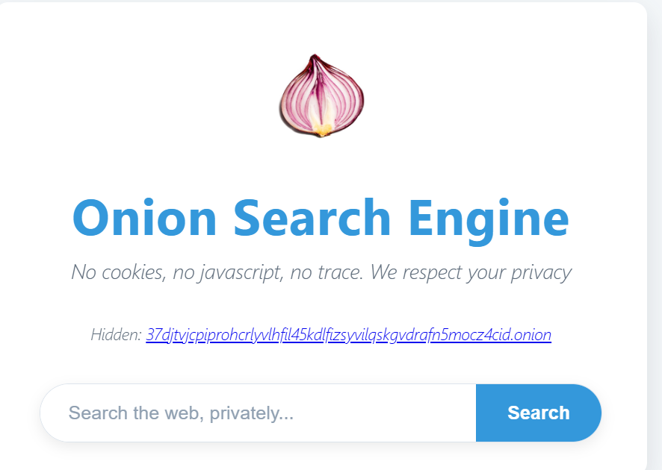
Sample view of Onion Search Engine

Slide 44
DoS and DDoS
A “denial of service” or DoS attack is used to tie up a website’s resources so that users who need to access the site cannot do so.
A distributed denial-of-service (DDoS) attack is a malicious attempt to disrupt normal traffic of a targeted server, service or network form more than one sources.

Slide 45
Cyber Stalking
Use of internet, email and other communication means to stalk another person.
Virtually any unwanted contact between two people that directly or indirectly communicates a threat or places the victim in fear can be considered stalking.
Features: Harass, intimidate, spy or establish unwanted communication or contact, engaging in harmful behaviours that make the victim feel threatened, distressed or unsafe in any way.
Repeatedly use electronic communication to harsh or frighten someone.
It is referred to as online harassment and online abuse.

Slide 46
Cyberbullying (Section 47)
The use of digital technology to bully someone is known as cyberbullying. It involves using text, SMS, certain apps, different social media platforms, and games through which individuals can chat, contact and exchange data with one another.
Recording any audio or video of someone in their private place without their consent and spreading it.
Sextortion (threats to expose sexual images)
Child pornography
Giving death threats
Giving violent threats

Slide 47
Cryptography Attack
A cryptographic attack is a method used by hackers to target cryptographic solutions like ciphertext, encryption keys, etc.
These attacks aim to retrieve the plaintext from the ciphertext or decode the encrypted data.

Slide 48
Dispute related to domain names
cyber squatters,
cyber parasites,

Slide 49
Cybersquatting
कुनैपनि Domain Name लाइ बेच्ने वा भाडामा दिने प्रयोजनार्थ दर्ता गरी बेच्ने वा भाडामा दिने कार्य गर्नु लाइ Cybersquatting भनिन्छ भने त्यस्तो कार्य गराउने व्यक्तिलाइ Cyber Squatters भनिन्छ ।

Slide 50
Cyber Parasites
आफ्नो website को visit सङ्ख्या बढाइ आफ्नो वेबसाइटबाट हुने आम्दानी बढाउनको लागि कुनैपनि प्रशिद्ध ब्रान्ड तथा Business लाइ थोरै परिवर्तन गरि डोमेन नामको रूपमा दर्ता गर्ने गैरकानूनी अभ्यासलाई Cyber Parasites भनिन्छ।
Registering domain names that are slightly misspelled versions of well-known trademarks.
Rediff Communication Ltd. v. Cyberbooth and Anothers
In this case the defendant had registered a domain name radiff.com which was similar to rediff.com. The court gave a decision in favour of the plaintiff.

Slide 51
Cyber parasites
Yahoo! Inc. v. Akash Arora
or Yahoo vs. yahooindia
Judgment of Delhi High Court
Yahooindia was engaging in cyber parasites by using a domain name that was confusingly similar to that of Yahoo INC.
The word “Yahoo” had built up its reputation, and that the defendant needed to stop using the domain name “yahooindia.com” permanently.
A domain name is entitled to the same degree of legal protection as a trademark.
As of August 26th, 2021 Yahoo India is no longer be publishing content. But the account and email created on that base are operating as usual.
In this judgment the terms cyber squatting and cyber parasites are used synonymously.

Slide 52
Very important thing of Digital Evidence
DNA of the Digital evidence is its hash value.
Just as biological DNA uniquely identifies individuals, hash values ensure that digital evidence has not been altered since collection, making them crucial for forensic admissibility.
For example
https://hash-file.online/

Slide 53
Cyber Security

Slide 54

के हो त साइवर सुरक्षा?
कम्प्यूटर, मोबाइल, सर्भर, नेटवर्क, ईलेक्ट्रोनिक्स सिस्टम, डेटा आदिलाइ विभिन्न किसिमका आक्रमणबाट बचाउने अभ्यास लाइ साइबर सुरक्षा भनिन्छ ।

Slide 55
Issues of Cyber Security
☺
☺
☹
☹

Normal Flow
Interruption
☹
☹
☹
☹


Modification
Interception
☹
Get it?
No!
☹
😐
😐

Sent it?
No!
Fabrication
Repudiation

Slide 56

The best tip
Is it possible for us?

Slide 57
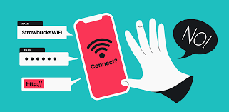
Stay away form the internet threats
Free Wi-Fi, unknown links, malware, phishing etc.

Slide 58
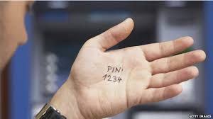
सुरक्षित र बलियो पासवर्डको प्रयोग
आफ्नो मोबाइल र कम्प्यूटरमा बलियो पासवर्ड राख्नुहोस र कसैलाइपनि प्रयोग गर्न नदिनुहोस ।

Slide 59
के हो त बलियो पासवर्ड ?
Combination of Upper case, lowercase, numerals, symbols
Don’t use repeated password for the different platforms
Change password in every three months
Use virtual keyboard if there is provided
Use two step authentication if the system provided

Slide 60


पासवर्ड कसरि बनाउने र कसरि सम्झने
Hard to remember??????

Slide 61

SWITCH TO PASSPHRASE
MY PASSPHRASE
Never judge a book by its cover
MY PASSWORD
nj@66!C
Never judge @ 6ook 6y !ts cover

Slide 62
SALTING PASSWORD
MY PASSWORD
nj@66!C
SALT: 22
Password after salting
nj22@66!C

Slide 63
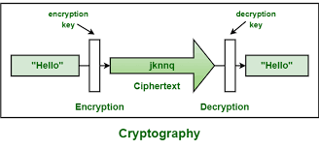
For more security use Encryption and Decryption

Slide 64

No Nudes
कसैलाई पनि (प्रेमि प्रेमिका, श्रीमान श्रीमति, नजिकको साथी वा अन्य जोकोहि लाइ आफ्नो नग्न, अर्धनग्न वा अरुलाइ देखाउन नमिल्न् तस्विर मेसेन्जर वा ईन्टरनेटमा कुनै पनि हालतमा नपठाउनुहोस ।

Slide 65
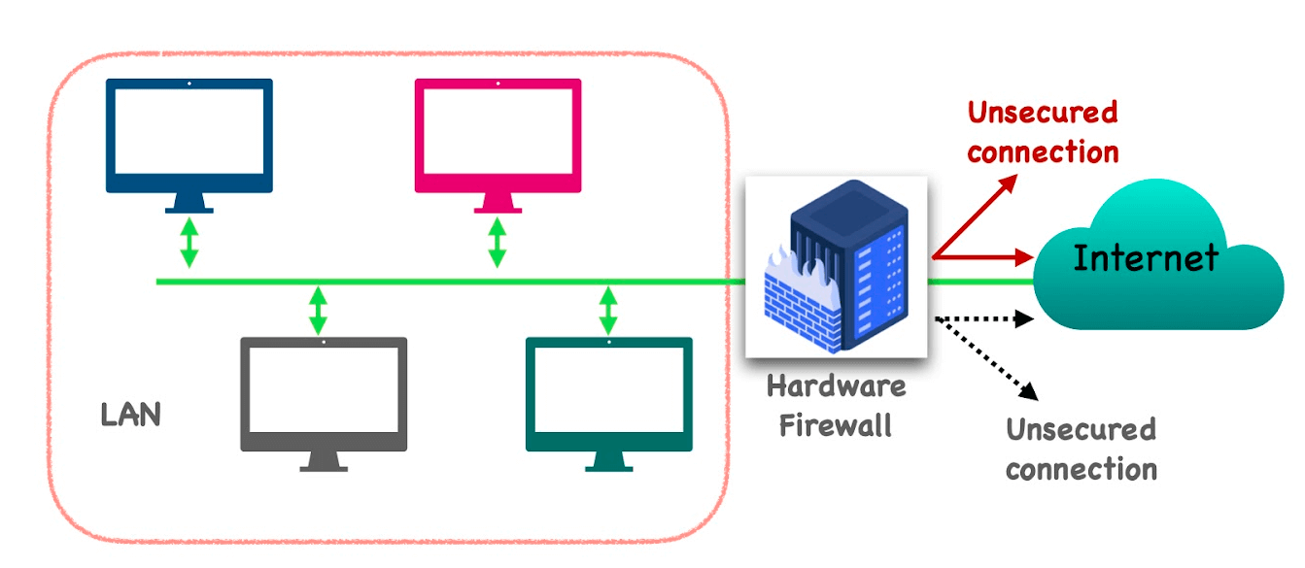
Firewall को प्रयोग गर्नुहोस
Hardware-piece of equipment installed between the network and gateway.

Slide 66
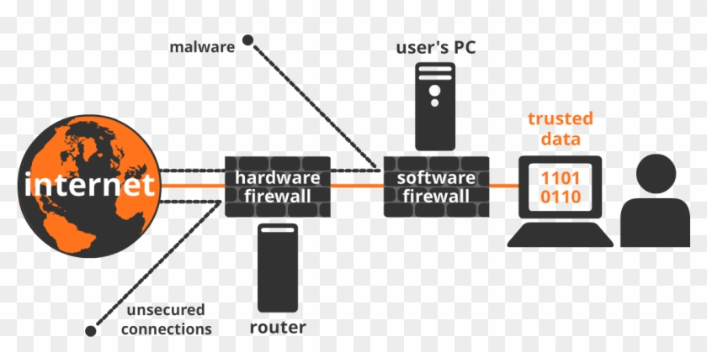
Software-program installed on each computer and regulates traffic through port numbers and applications.

Slide 67
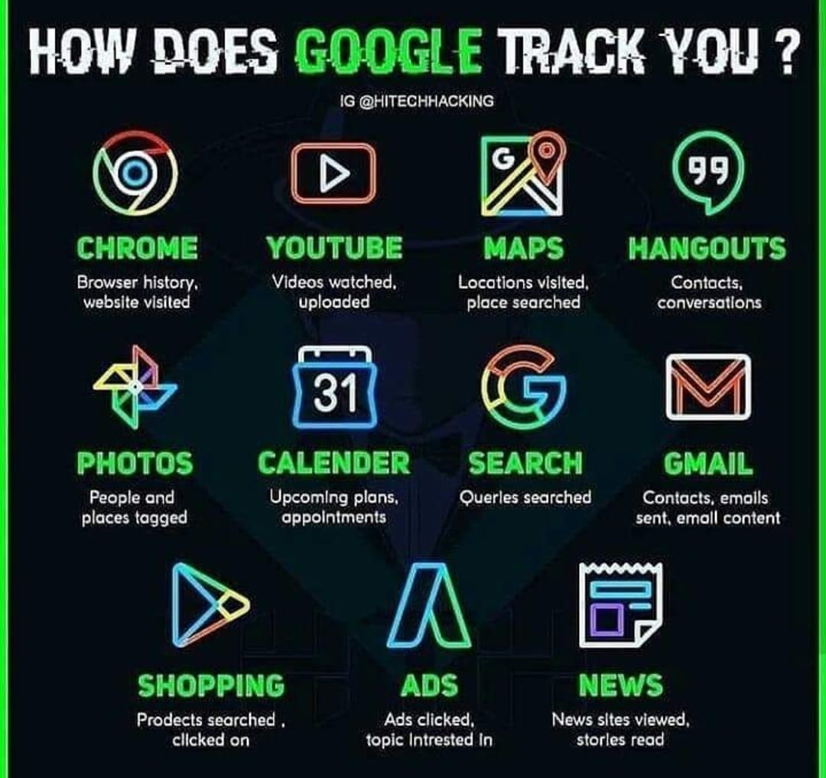
तापाइलाइ google ले पछ्याइरहेको कुरा थाहा पाइ राख्नुहोस ।

Slide 68
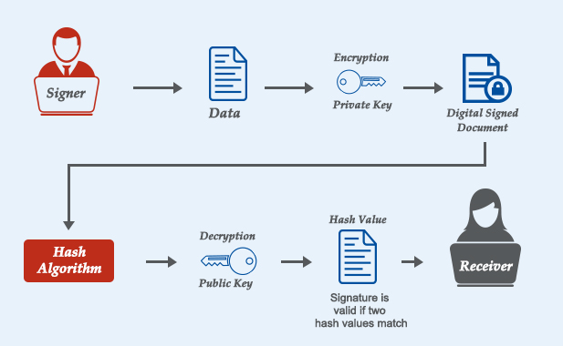
Use of Digital Signature
Authentication/confidentiality/non-repudiation
आधिकारिकता/गोपनियता/अखण्डता

Slide 69
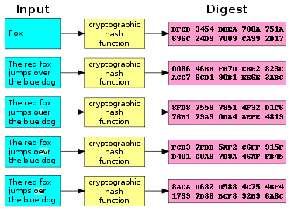
How the hash function works?

Slide 70

तपाइको Digital Footprint तयार भइराखेको हुन्छ यो कुरा थाहापाइ राख्नुहोस र सजग हुनुहोस
इन्टरनेटमा एक पटक राखिएको कुरा पुर्ण रुपमा हटाउन असम्भव छ त्यसैले इन्टरनेट सामाजिक सञ्जाल तथा मेसेन्जरमा राखेको कुरा कुनैपनि वेला सार्वजनिक हुन सक्छ त्यस कुरामा ख्याल राख्नुहोस ।

Slide 71

फ्रि वाइफाइको प्रयोगमा सजगता राख्नुहोस
सार्वजनिक wi-fi बाट तपाइको ब्यक्तिगत तथ्याङ्क गोपनियता तथा अन्य जानकारी हरु भङ्ग हुन सक्दछ । त्यसैले सकेसम्म free wi-fi को प्रयोग नगर्नुहोस र गर्नै परे पनि आर्थिक कारोवार गर्न र अन्य महत्वपूर्ण सुचनाको स्रोतहरु प्रयोजनार्थ यसको प्रयोग नगर्नुहोस ।

Slide 72

Browse in Incognito mode
इन्टरनेट चलाउँदा Browser ले कतिबेला के के चलायो भन्ने इतिहास राख्ने गर्दछ ।त्यसैले समय समयमा आफ्नो browsing history लाई मेट्ने गर्नुहोस ।
यसबाट सुरक्षित रहनकोलागि Browser मा incognito मोडमा काम गर्नुहोस ।

Slide 73

Backup is Essential.
आफ्ना महत्वपूर्ण document हरु Cloud Storage मा मात्र नभएर Hard Drive मा समेत Backup राख्नुहोस । Hard Drive का Sensitive Information हरुलाइ Encrypted Form मा राख्नहोस ।

Slide 74
Any Questions ???

Slide 75
Thank You

